Slide 1
JCSS （計量法トレーサビリティ制度）
JCSS20周年記念シンポジウム
―JCSSは「安全とあなたの未来を支えます」
計測の信頼性を「校正事業者認定」という仕組みにより、20年にわたり支えてきたJCSSの軌跡と現状について、さらに未来への展望として、これから中小企業及び公設試験研究機関はじめ多くの皆様が計量標準をどのように利用拡大していくのかをご紹介します。
２
ｔｈ
日時
2013年
12月2日(月) 13:30～17:０0
場所
イイノホール
（東京メトロ霞ヶ関駅徒歩1分、詳細は裏面へ）
参加費無料
（事前登録制）
講演＆展示 ※詳細は裏面へ
・日本のモノ作りの「安全」を支えてきたJCSSの20年に関する講演
・「未来」への展望として、計量標準の開発状況や中小企業・公設試験研究機関との関わりに関する講演
・JCSS登録事業者の展示による事業紹介。相談コーナーの設置。
主催：独立行政法人製品評価技術基盤機構（NITE）
後援（予定） ：経済産業省、独立行政法人産業技術総合研究所
皆様のご来場をお待ちしております

Slide 2
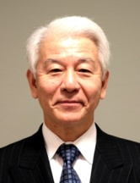
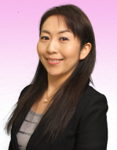
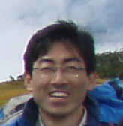
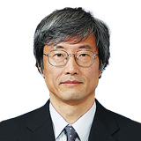
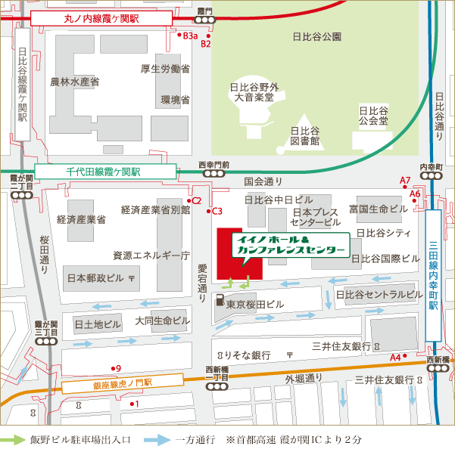
ホームページより
参加申込受付中！！
http://www.nittsu-ryoko.co.jp/event/jcss_20/
（※外部サイトを利用しています。）
講演プログラム（予定）
13:30-13:40 来賓挨拶
経済産業省
13:40-14:00 開会・講演１：
JCSSの２０年間
独立行政法人 製品評価技術基盤機構
理事長 安井 至
14:00-14:30 講演２：
日本のモノ作りを支える計測の重要性について
ダイヤ精機株式会社
代表取締役社長 諏訪 貴子 氏
14:30-15:00 講演３：
東京都立産業技術研究センターにおける
試験事業の高品質化と海外展開支援への取り組み
地方独立行政法人 東京都立産業技術研究センター
経営企画部 経営企画室 主任研究員 岩永 敏秀 氏
15:00-15:50 展示及び休憩：
登録事業者によるJCSSの取り組み等の紹介、相談コーナー
※JCSS登録事業者によるポスター、パンフレット、測定器物等の展示を行い ます。出展事業者一覧(予定)は、参加申込ホームページよりご覧になれます。
★JCSSを利用したビジネス発見の場としてご活用ください★
15:50-16:20 講演４：
当社のJCSS業務の展開について
～温度計メーカの温度校正サービス～
山里産業株式会社
標準室長 丸野 耕一 氏
16:20-16:50 講演５：
計量標準開発の現状と今後のJCSSへの貢献
独立行政法人 産業技術総合研究所
計量標準総合センター代表 三木 幸信 氏
16:50-17:00 閉会挨拶
独立行政法人 製品評価技術基盤機構
認定センター所長 藤間 一郎
日経
ウーマン･オブ･ザ･イヤー
2013
大賞受賞！
【イイノホールへのアクセス】
東京都千代田区内幸町２－１－１
◆東京メトロ 丸の内線・日比谷線・千代田線 「霞ヶ関」駅 C3出口から徒歩1分
◆東京メトロ 銀座線 「虎ノ門」駅 9番出口徒歩3分
◆東京メトロ 有楽町線 「桜田門」駅 4番出口徒歩10分
【お問い合わせ】
・ＪＣＳＳ20周年記念シンポジウム事務局
・TEL: 03-3481-8242( NITE認定ｾﾝﾀｰ内 )
・E-mail: JCSSevent@nite.go.jp
・URL:http://www.iajapan.nite.go.jp/jcss/index.html

